Slide 1
Weekly Report
2021.10.01
Hongsik Kim
Mobile & Network Intelligence Laboratory

Slide 2
WPCN: Paper
Accepted: Deep Learning-Based Optimal Placement of a Mobile HAP for Common Throughput Maximization in Wireless Powered Communication Networks
Implementation: WPCN-UAV

Slide 3
Current Status
Paper Revision
Deep Learning-Based Optimal Placement of a Mobile HAP for Common Throughput Maximization in Wireless Powered Communication Networks
ACCEPTED: EURASIP Journal on Wireless Communications and Networking on September 13, 2021
FINAL PROOFING FINISHED

Slide 4
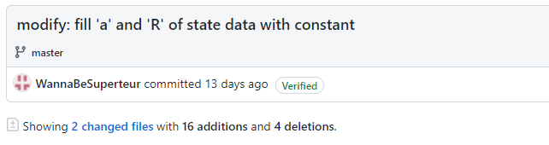
Current Status
Implementation: WPCN-UAV
입력 데이터 {Q, a, R} (a: communication count, R: average throughput) 에서 cluster마다 device의 개수가 다를 때, a, R의 일부 데이터가 비는 문제를 해결
-1로 채우는 방법 사용
Cluster No. | Device 개수 | a | R
0 | 4 | {0, 0, 1, 0} | {0.1, 0.2, 0.3, 0.1}
1 | 2 | {1, 0, -1, -1} | {0.5, 0.2, -1, -1}

Slide 5
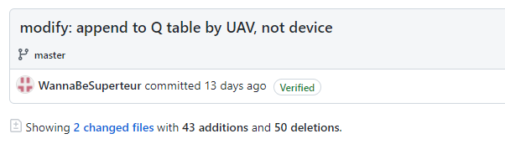
Current Status
Implementation: WPCN-UAV
Q Table에 기록되는 값이 중복되는데, 이를 제거
기존: Device 단위로 Q Table에 row 기록
개선: cluster (=UAV) 단위로 Q Table에 row 기록

Slide 6
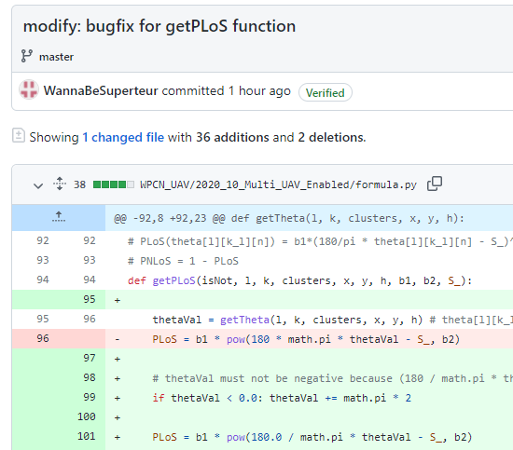
Current Status
Implementation: WPCN-UAV
getPLoS() 함수에 대한 bugfix
PLoS를 구하는 부분의 수식 오류 해결
thetaVal은 sin 함수의 역함수 값인데, 이 값이 0일 경우 2pi만큼 더하여 180 / pi * thetaVal – S_ 값이 음수가 되는 것을 방지
이렇게 하여, PLoS 값이 복소수가 되는 것을 방지

Slide 7
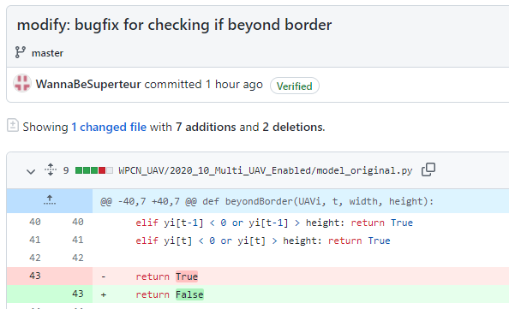
Current Status
Implementation: WPCN-UAV
Beyond border인지를 판단하는 함수의 오류 수정
항상 True를 반환하는 오류 수정
Beyond border가 아닌 경우 False를 반환하도록 수정

Slide 8
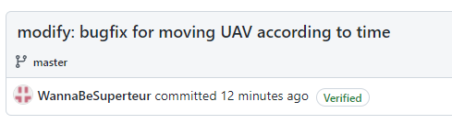
Current Status
Implementation: WPCN-UAV
Time에 따라 UAV가 이동하는 것이 반영되지 않는 오류 해결
향후 계획
현재 설정대로 실험 진행

Slide 9
Github
https://github.com/WannaBeSuperteur/2020/tree/master/WPCN

